Slide 1

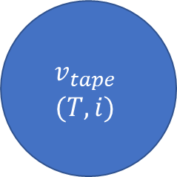

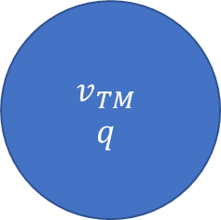



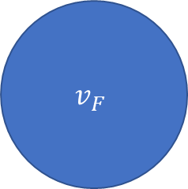

$$v_{TM}$$
$$q$$
$$t_{d:data=X}$$
$$t_{d:state=q}$$
$$v_{F}$$
$$T$$
$$t_{d:head=±1}$$
$$v_{tape}$$
$$(T,i)$$
$$t_{d:tape=T}$$
$$t_{u:p=X′}$$

